Slide 1

Team Lions
Donations Simplified

Slide 2
Gliederung
Vorstellung des Teams
Hintergrund zu den Lions
Planung der App
Demonstration
QR-Code & Fragen

Slide 3
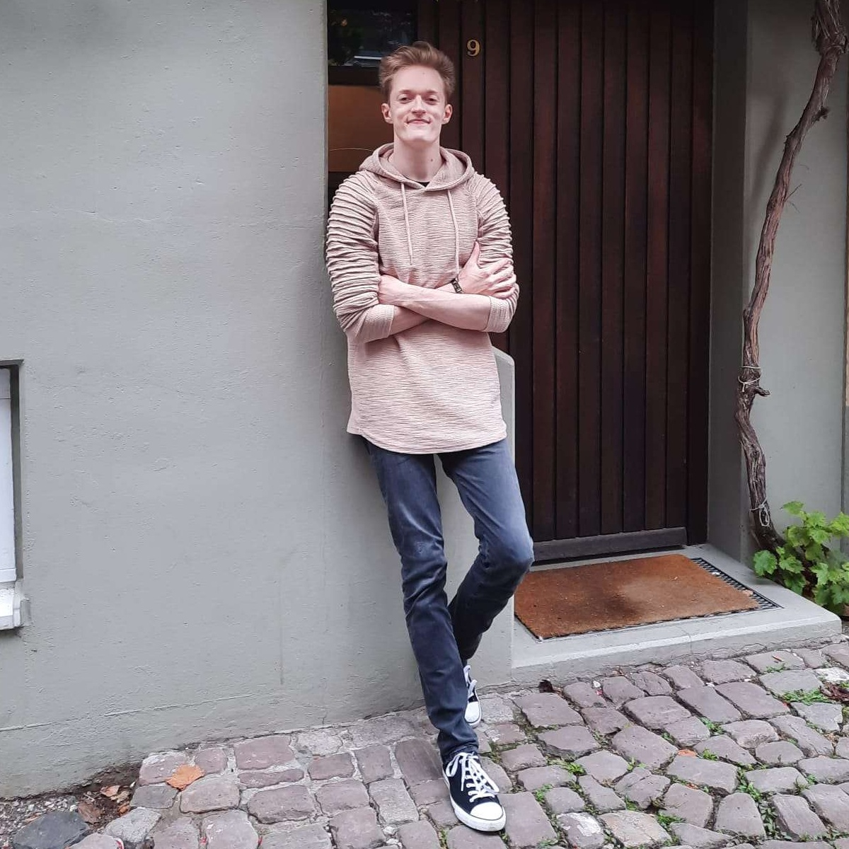
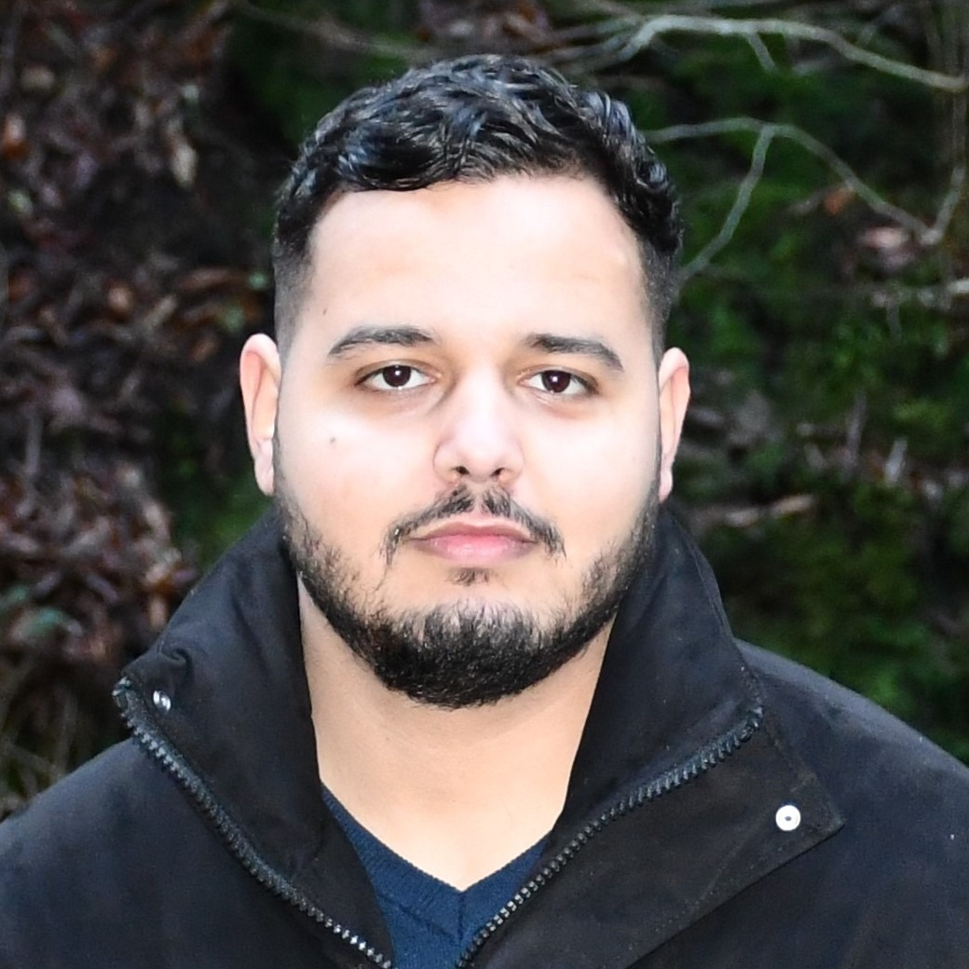
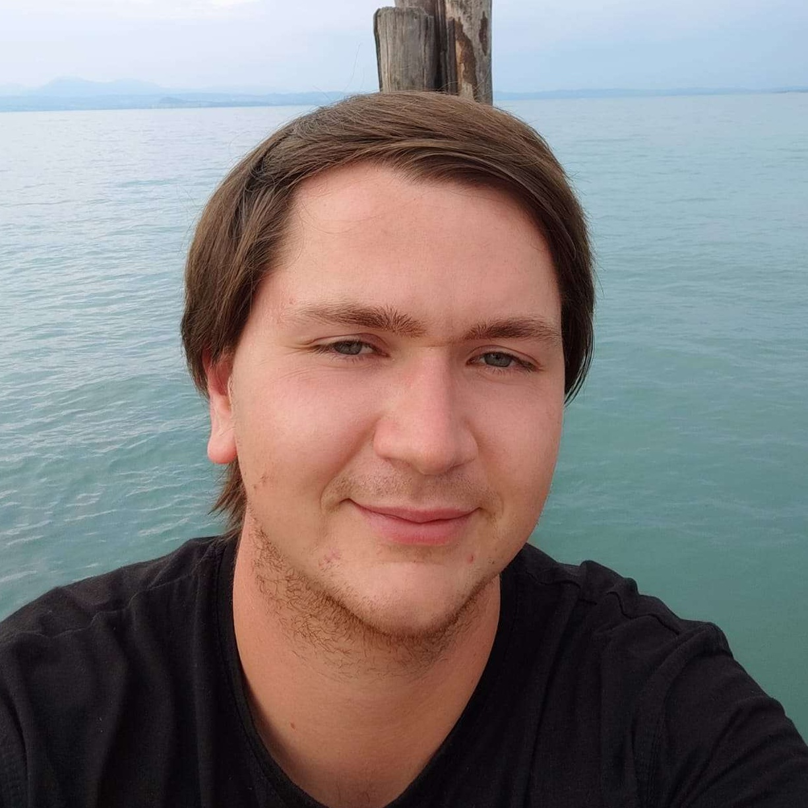
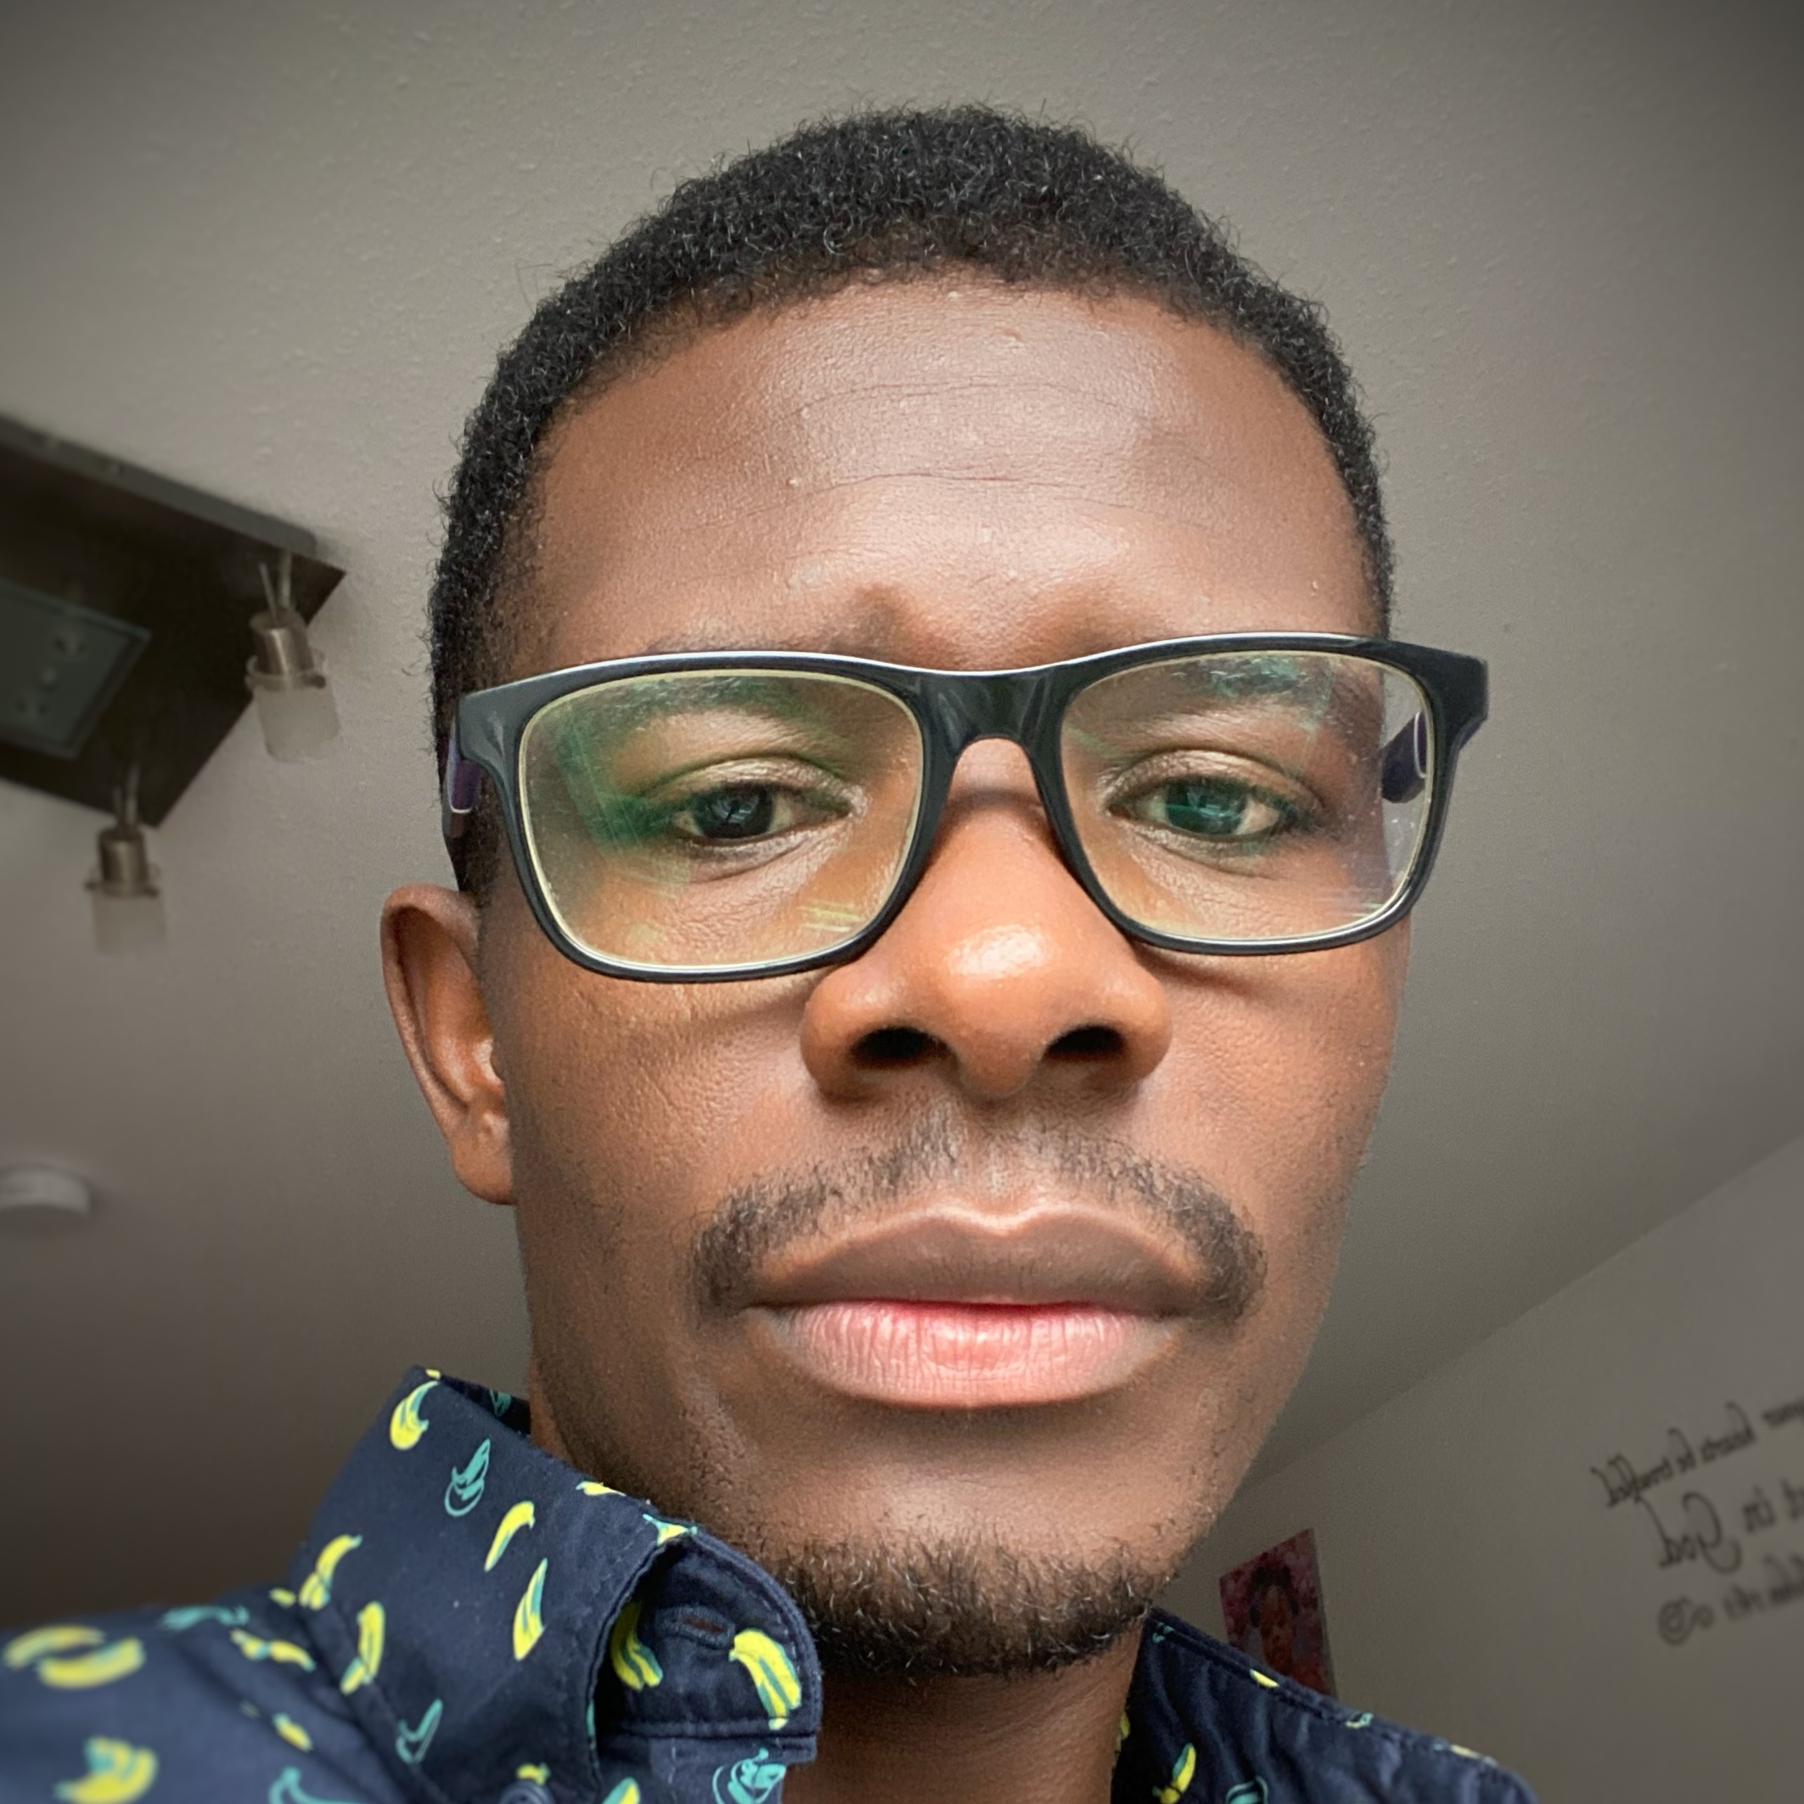
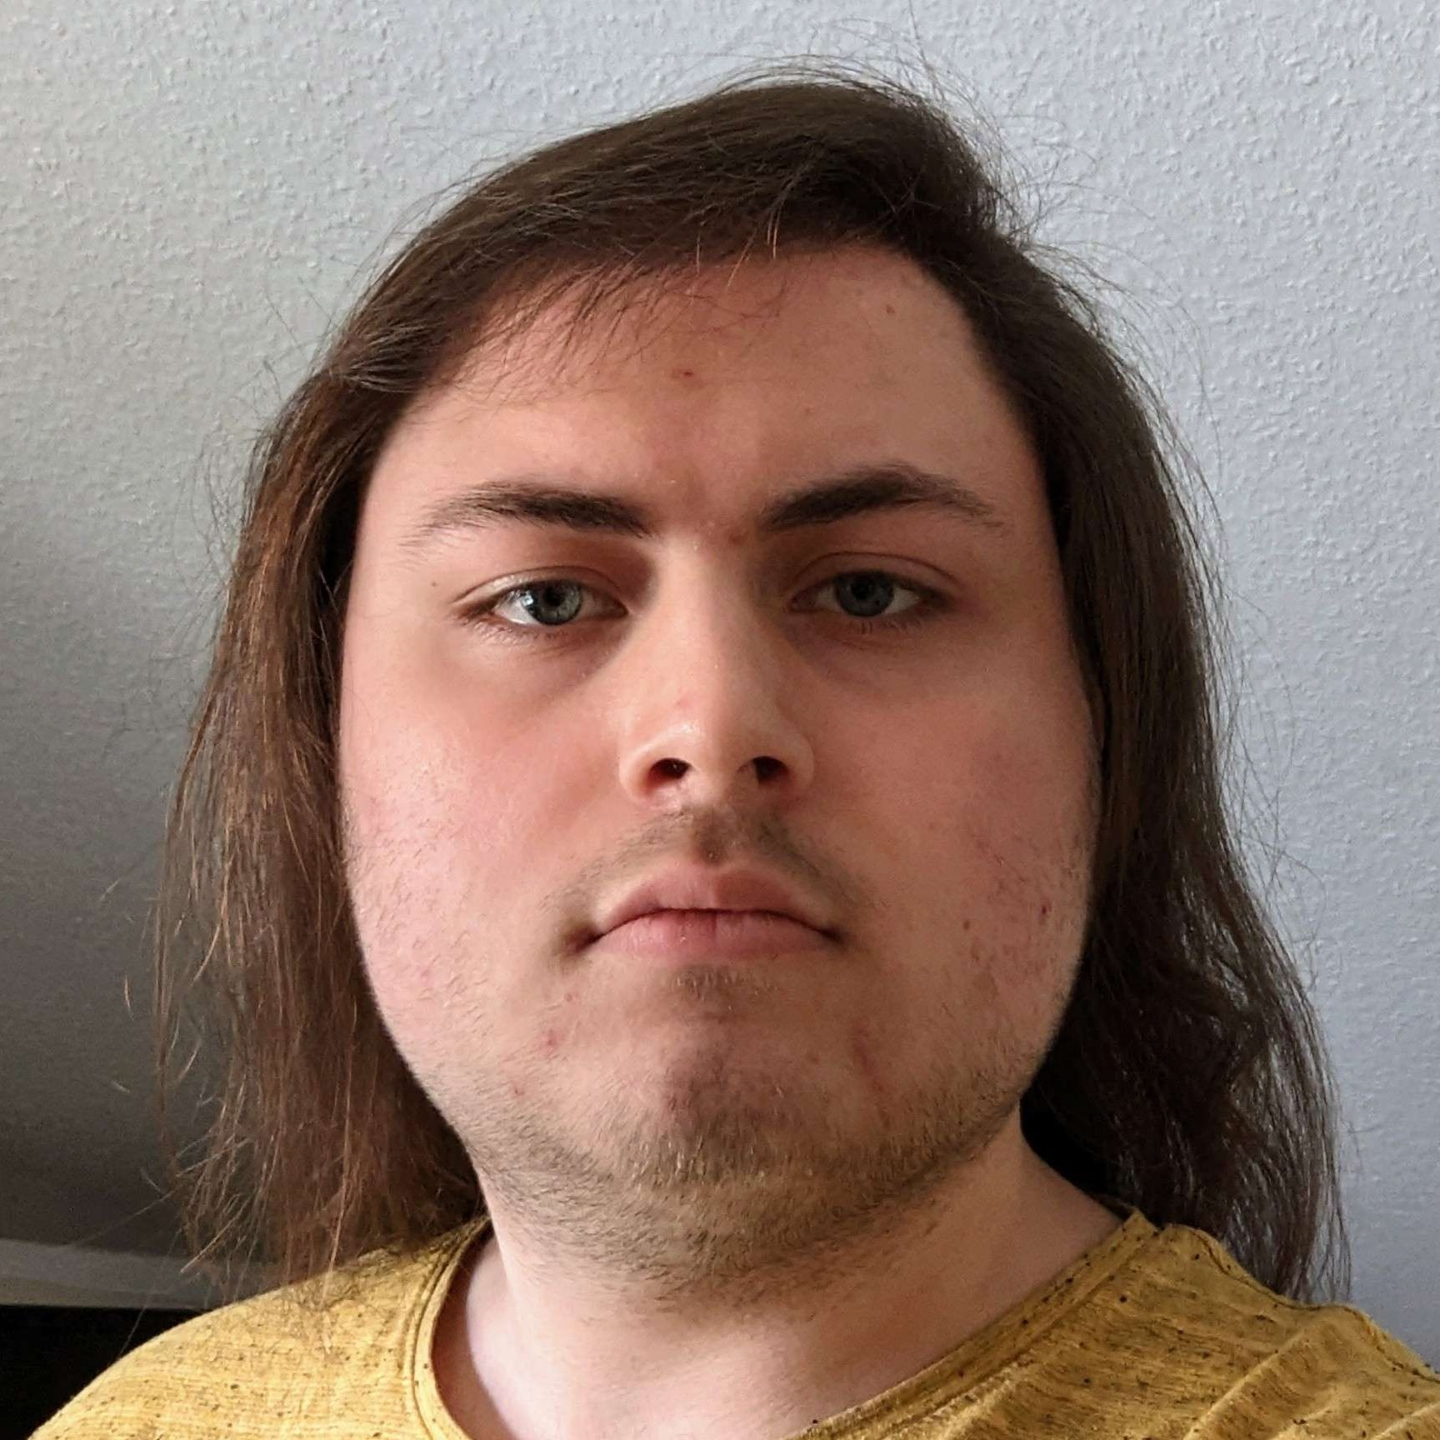
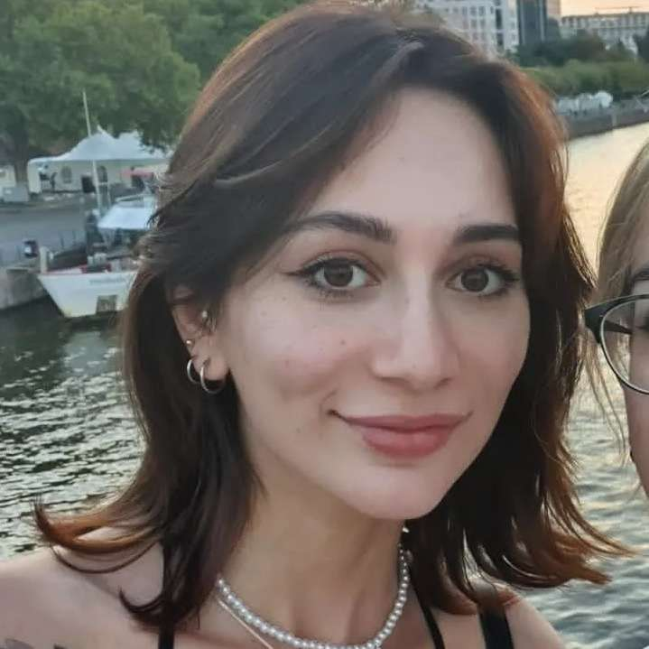
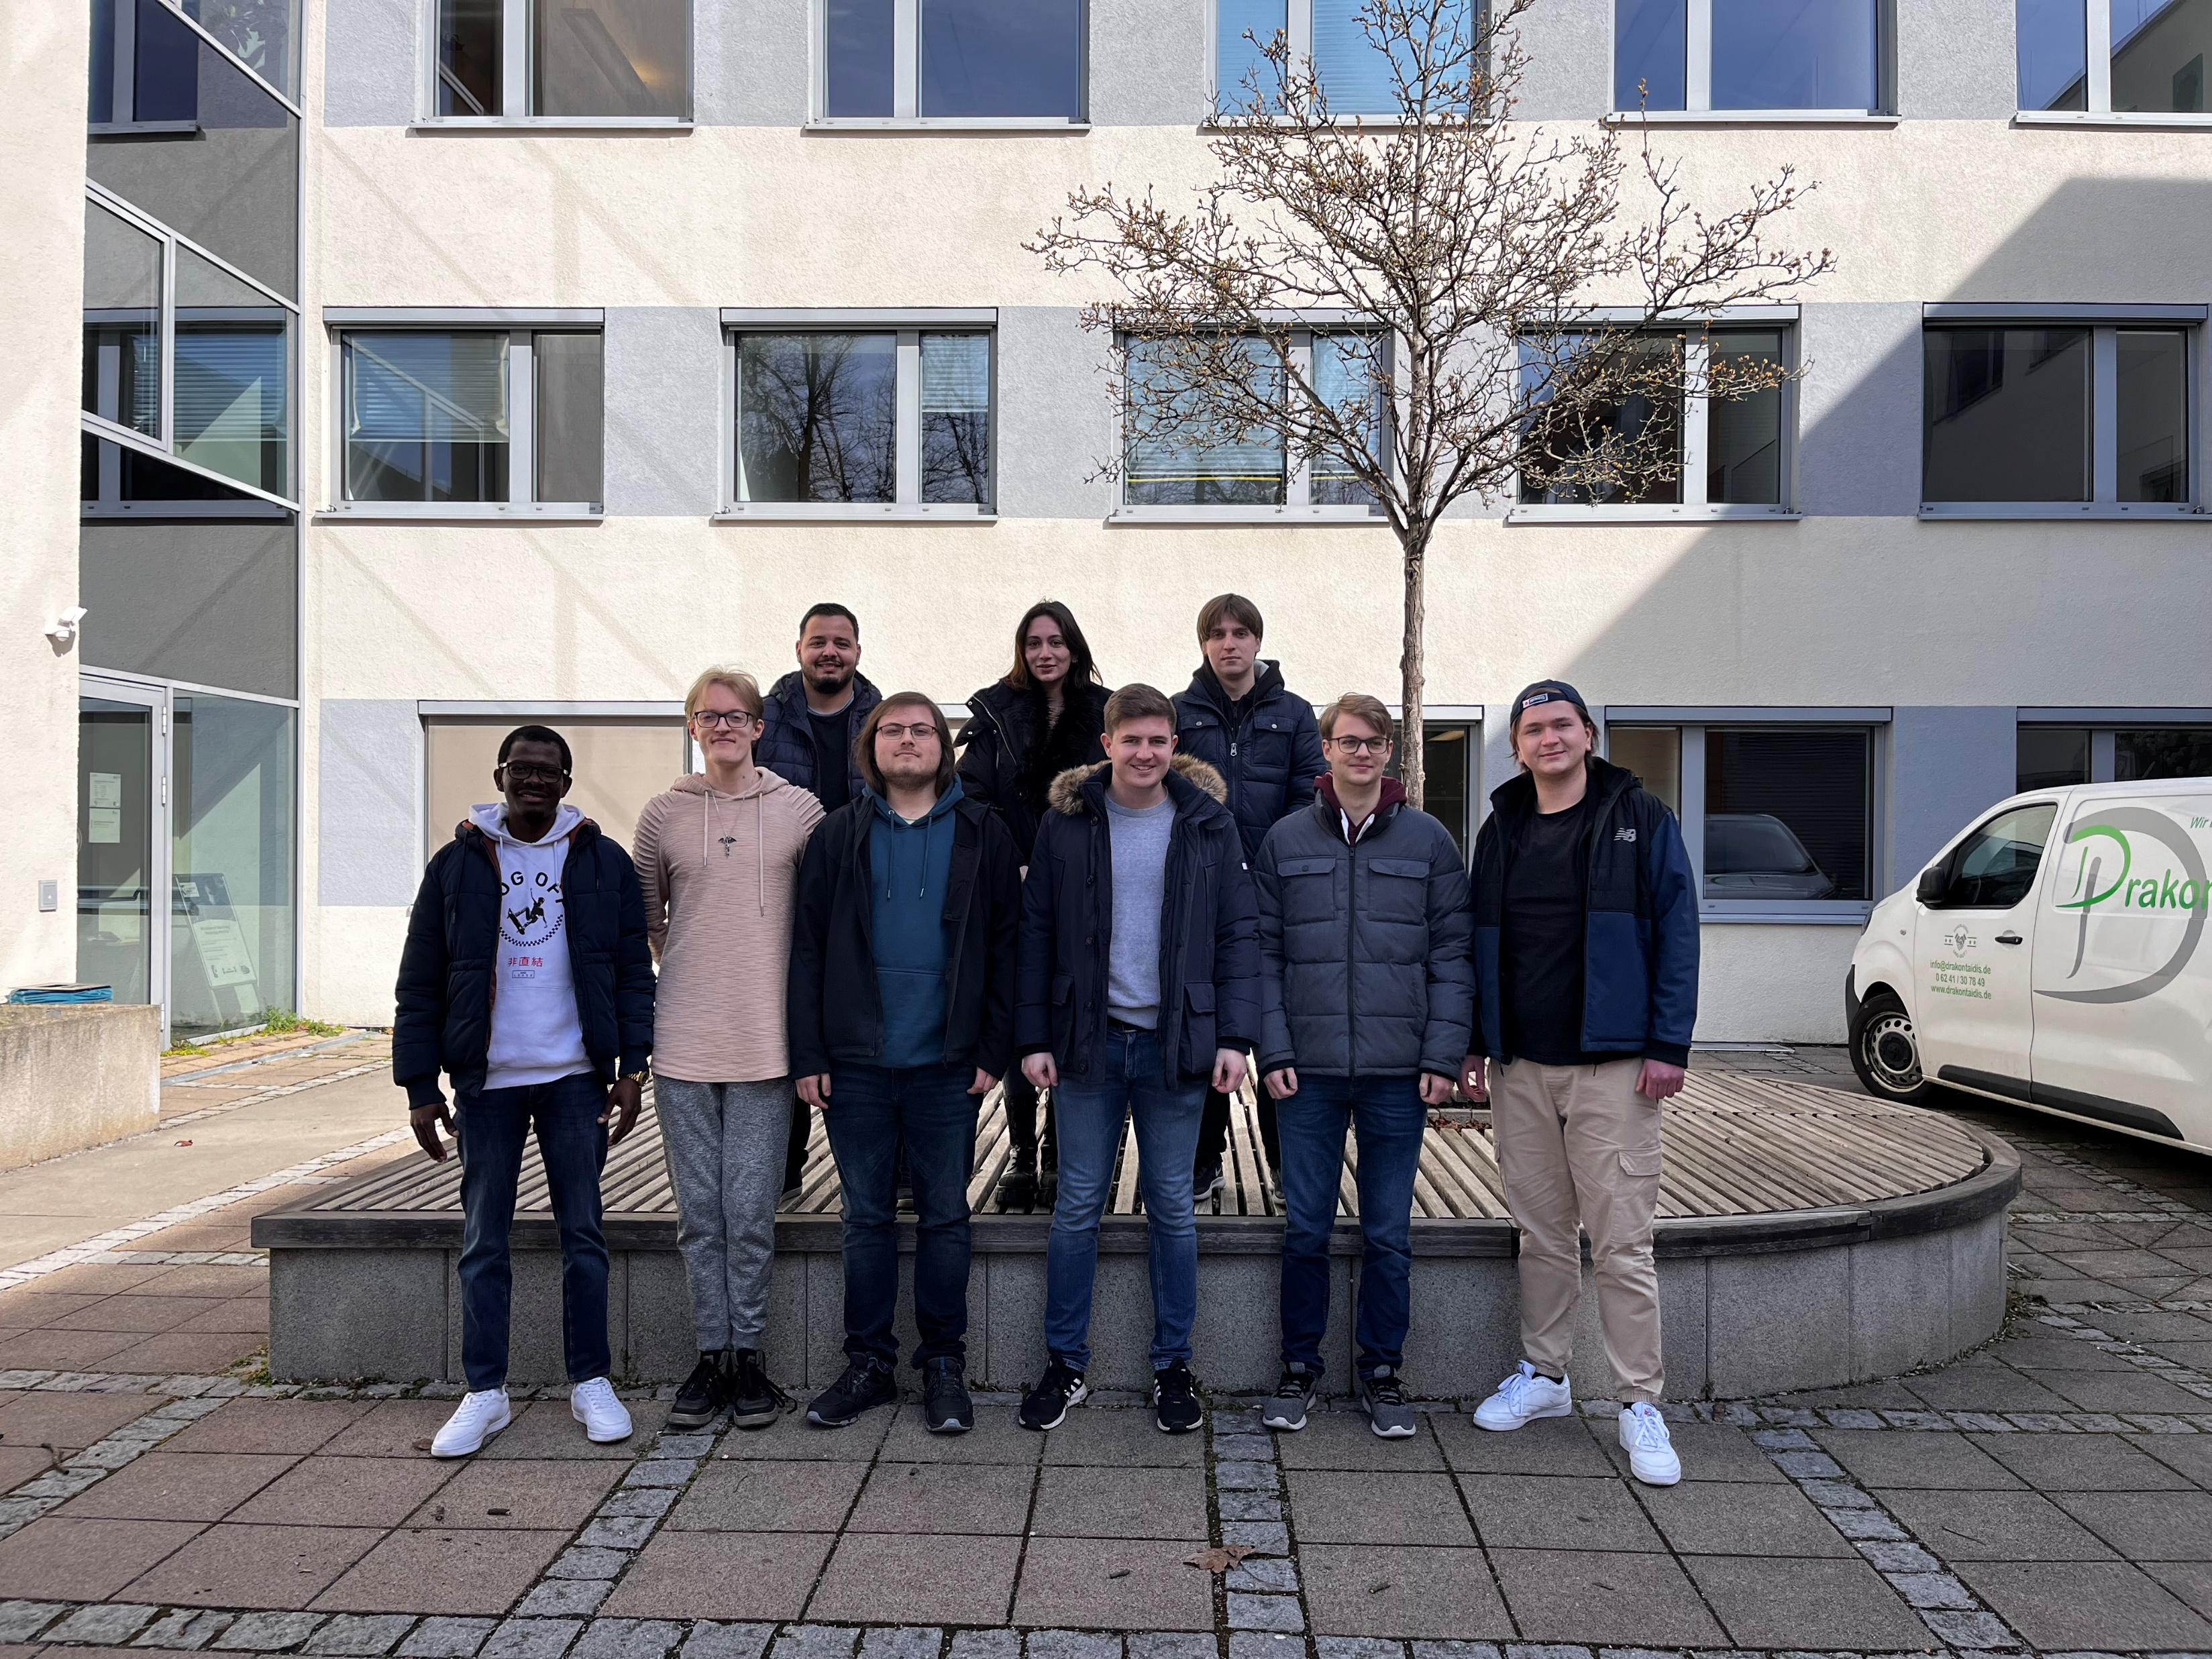

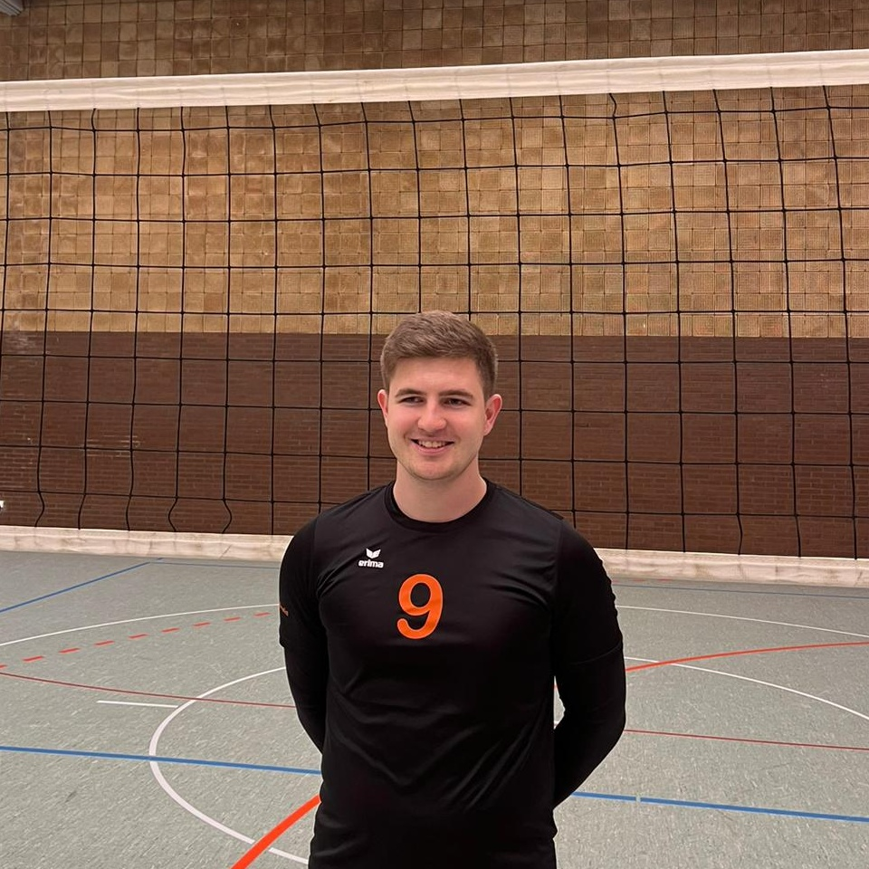
Team
Tom Brauns
(Product Owner)
Ayoub El-Mrabet
(Scrum Master)
Mikulas Willaschek
Omer
Guimcho-Mudo
Philipp Muders
Saadet Ibrahimova
Nico Hofmann
Kristiyan Ivanov
Marc Wieland

Slide 4
Was ist der Lions Club?
Gründung 1917
1.4 Mio. Mitglieder weltweit
Service Club -> Einsatz für das Wohl anderer
Blindenhilfe, Umweltschutz, Jugendförderung & Katastrophenhilfe
Finanziert durch Spenden & Mitgliedsbeiträge
Motto: „We serve“

Slide 5
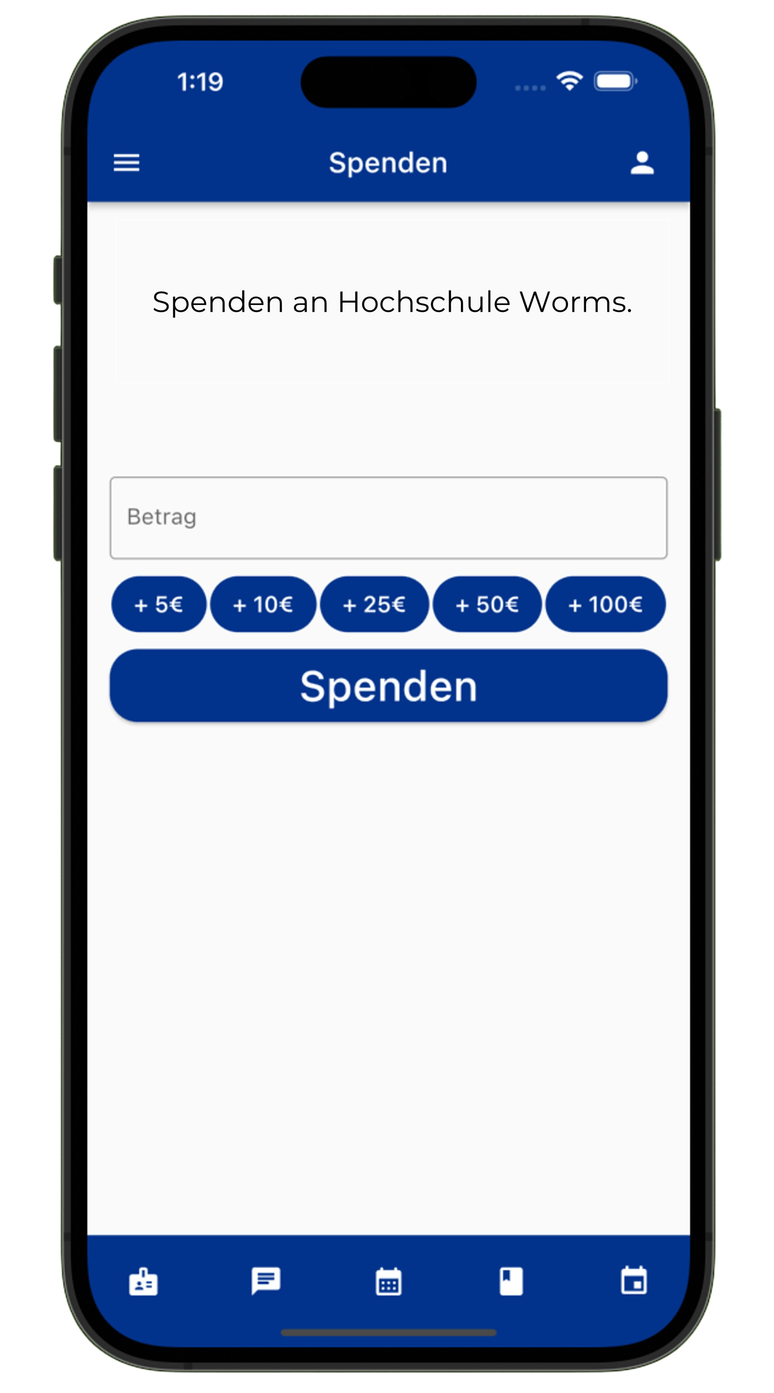
Demo

Slide 6

Fin

